Slide 1
Classer les images Singulier et pluriel
un, une, le , la, l’
des, les

Slide 2
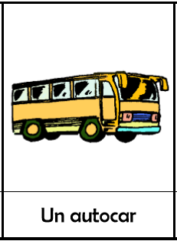
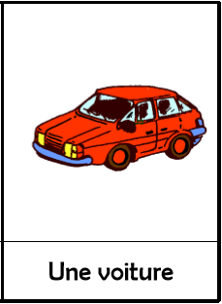
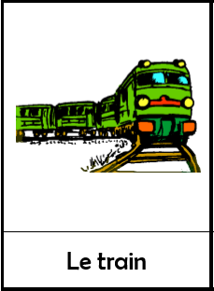
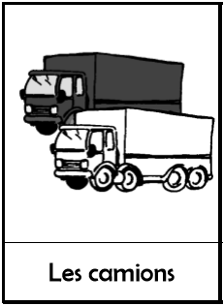
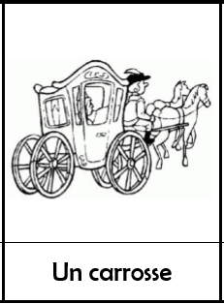
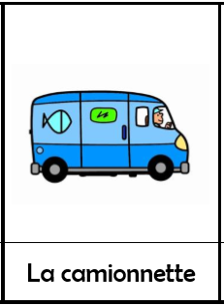
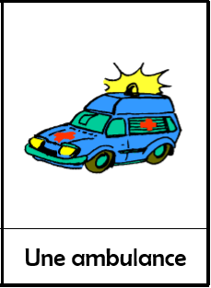
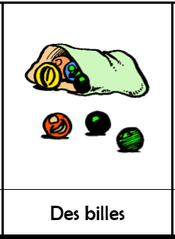
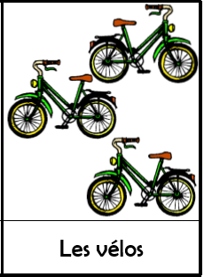
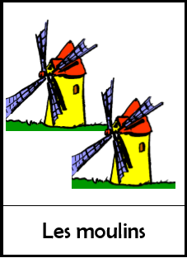
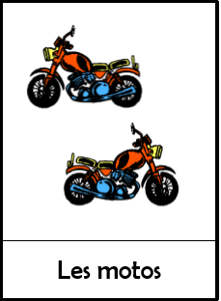
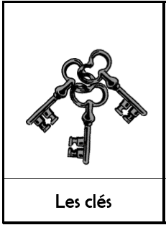
Singulier : le, la , un, une, l’
Pluriel : les, des

Slide 3
Féminin : la , une,
Masculin : le, un

Slide 4
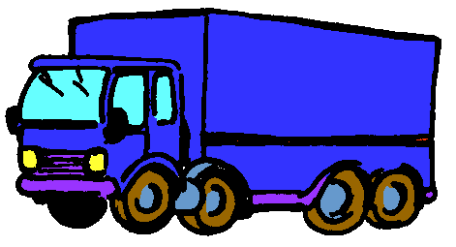
Je transforme les phrases : les noms qui sont écrits au pluriel seront mis au singulier.
Dans la rue, je vois des voitures, des camions, des motos.
Dans la rue, je vois une voiture, un camion, une moto.

Slide 5
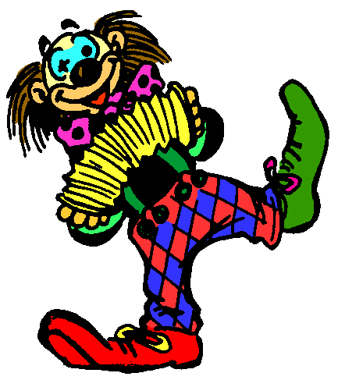
Au cirque, je vois des clowns, des lions, des otaries.
Au cirque, je vois un clown, un lion, une otarie.

Slide 6
Dans le bois, je vois des arbres, des fleurs, des champignons.
Dans le bois, je vois un arbre, une fleur, un champignon.

Slide 7
A la cuisine, je vois des casseroles, des bols, des chaises.
A la cuisine, je vois une casserole, un bol, une chaise.

Slide 8
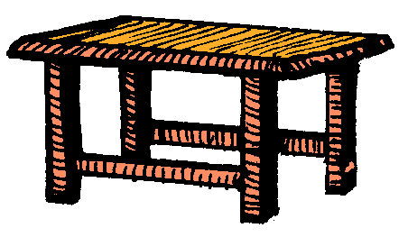
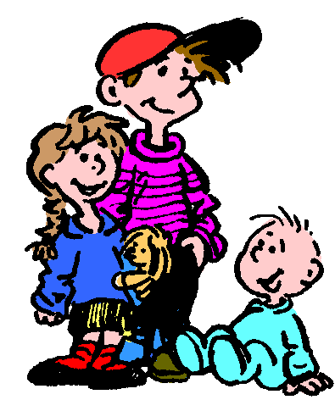
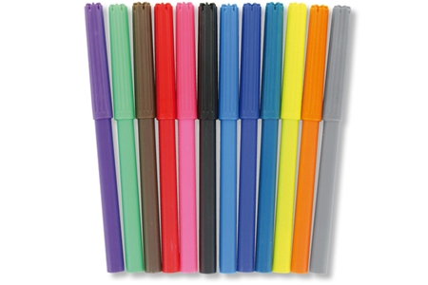
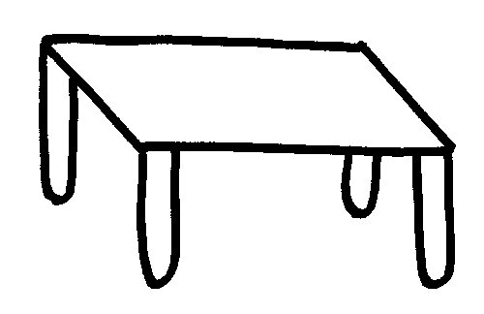
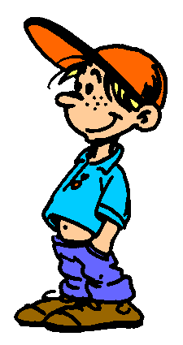
Dans la classe, je vois des tables, des enfants, des feutres.
Dans la classe, je vois une table, un enfant, un feutre.

Slide 9
Dans ma trousse, je vois des stylos, des gommes.
Dans ma trousse, je vois un stylo, une gomme.

